Slide 1
<Winter> <2024/2025>
ERSTSEMESTER DIGITALISIERUNGSPROJEKT
<ChatBot>

Slide 2
EINFÜHRUNG
PROJEKT/LÖSUNG
ERGEBNISSE
FAZIT
2

Slide 3
Unser Problem besteht darin, dass eine Bank ihren Kunden jeden Tag die gleichen Fragen beantworten muss. Dies erfordert viel Zeit und Mühe. Daher kamen wir zu dem Schluss, dass die beste Lösung ein Chatbot ist, der alle häufig gestellten Fragen und Antworten enthält. Es ermöglicht den Kunden, Fragen zu stellen und automatisch eine Antwort zu erhalten.
Feedback
3

Slide 4
Wir teilen unser Programm in 3 Teile.
1- Die verwendeten Bibliotheken in unserem Code.
2- Die Funktionen
3- Unsere Main Funktions, so genannt “ChatBot”
4

Slide 5
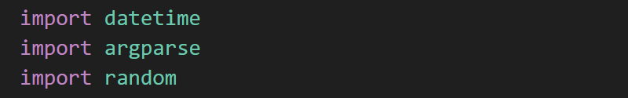
Verwendete Bibliotheken
Import datetime
Hier verwenden wir die Bibliothek (datetime) für die aktuelle Uhrzeit. Das holt die aktuelle Zeit vom PC
Import argparse
Und wie verwenden die Bibliothek (argparse) zum Empfangen der Benutzereingabe in der Kommandozeile
Import random
"Wir verwenden das Modul random, um zufällige Operationen für den ChatBot mit der Funktion random.choice() zu erzeugen."
5

Slide 6
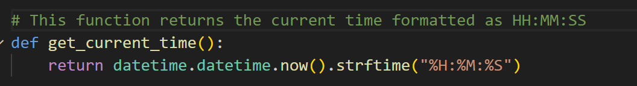
Funktion: get_current_time()
Diese Funktion gibt die aktuelle Uhrzeit im Format HH:MM:SS zurück.
Wir können die aktuelle Uhrzeit erhalten, da wir normalerweise die Bibliothek datetime importiert haben.
6

Slide 7
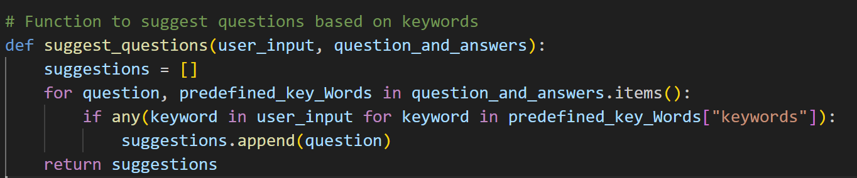
Funktion: suggest_questions(user_input, question_and_answers):
* Diese Funktion generiert eine Liste vorgeschlagener Fragen basierend auf einem eingegebenen Schlüsselwort vom Benutzer und vordefinierten Fragen
* Diese Funktion funktioniert nur, wenn der Benutzer ein Schlüsselwort und nicht nur eine Frage eingibt
* Diese Funktion analysiert Parameter, Benutzereingaben und das Wörterbuch
* Suggestion = [] ist eine leere Liste zum Speichern aller Fragen, die das Schlüsselwort enthalten
* Dann verwenden wir eine „for-Schleife“ über das Wörterbuch, um zu prüfen, ob das vom Benutzer eingegebene Schlüsselwort im vordefinierten Schlüsselwort gefunden wird
7

Slide 8
Funktion: suggest_questions(user_input, question_and_answers):
Die Methode item() wird verwendet, um jede Frage mit ihren vordefinierten Schlüsselwörtern zurückzugeben.
Die Methode any() wird verwendet, um „True“ zurückzugeben, wenn das Schlüsselwort gefunden wurde, und dann die Frage an die Liste anzuhängen
8

Slide 9
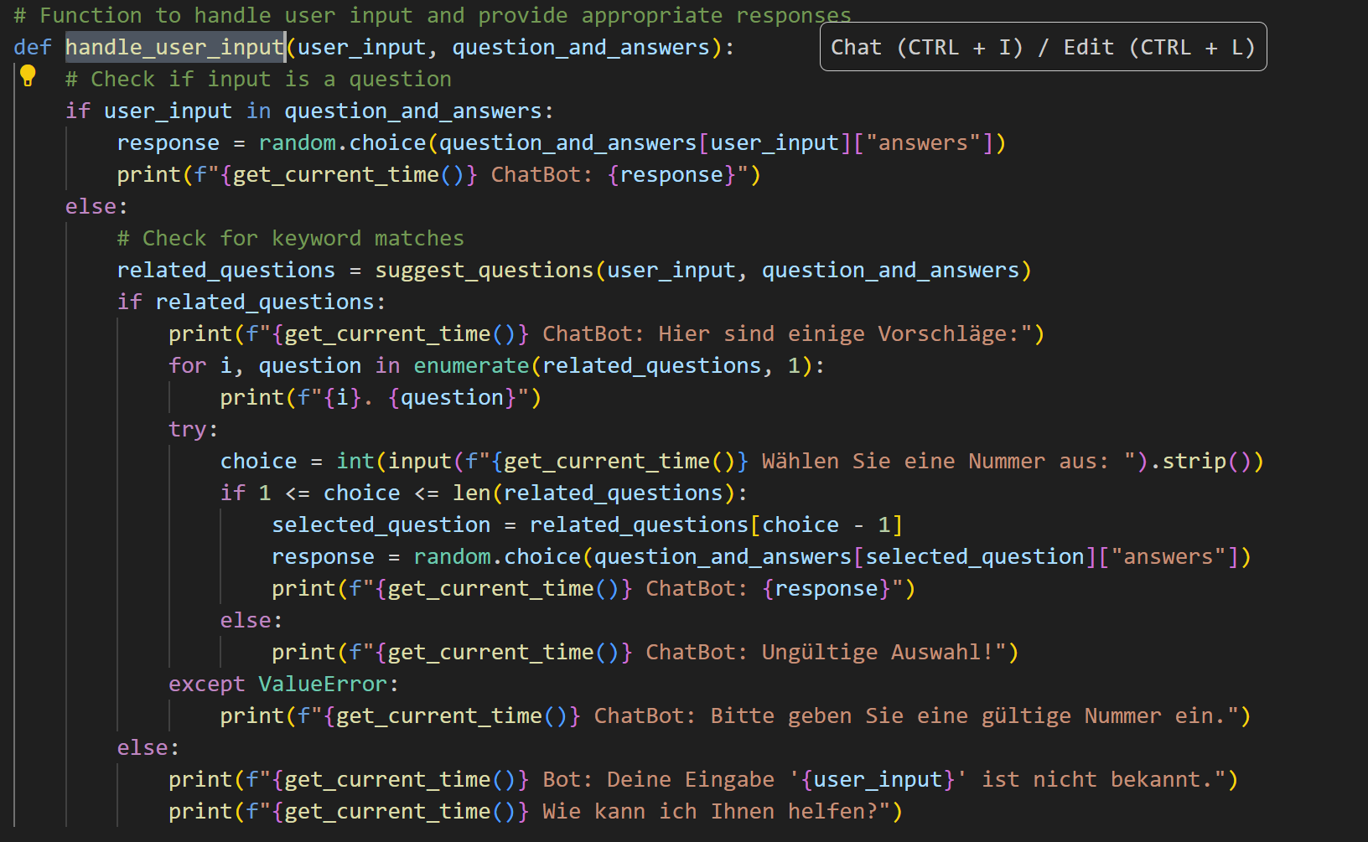
Funktion: handle_user_input(user_input, question_and_answers):
Die
9

Slide 10
Funktion: handle_input_user(user_input, question_and_answers):
In dieser Funktion gibt es 3 Auswahlen:
1- wenn es eine Frage von dem Benutzer gibt, gibt die Funktion die Antwort zufällig zurück.
2- wenn die Eingaben Schlüsselwort ist, ruft die Funktion die andere Funktion namens „Suggested_questions“ auf, um nach den Schlüsselwörtern zu suchen und alle zugehörigen Fragen zurückzugeben, die dieses Schlüsselwort enthalten.
3- wenn die Eingaben vom Benutzer nicht gefunden hat, lautet die Funktion „Die Frage ist nicht bekannt“ und sie fragt dem Benutzer deine Frage zu stellen
10

Slide 11
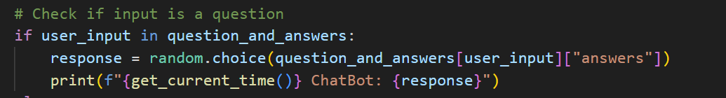
Funktion: handle_input_user(user_input, question_and_answers):
Die Funktion benötigt 2 Parameter, um nach der Eingabe im Wörterbuch zu suchen, wählt zufällig eine Antwort über random.choice aus und weist diese Auswahl dann der (String-Antwort) zu.
11

Slide 12
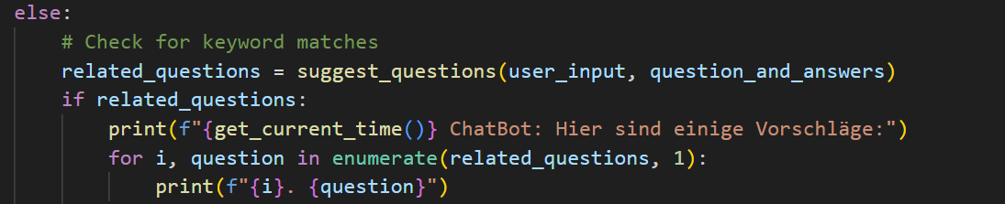
Funktion: handle_input_user(user_input, question_and_answers):
Falls eine Frage ein Schlüsselwort enthält, ruft der Chatbot die Funktion (suggest_question) auf und weist die Ergebnisse in (string: related_questions) zu.
Wenn (related_question) „true“ zurückgibt, fordert der Chatbot den Benutzer auf, die Anzahl der Fragen auszuwählen.
Normalerweise gibt es eine Schleife mit (Enumerator), um die Frage beginnend bei 1 zu nummerieren
12

Slide 13
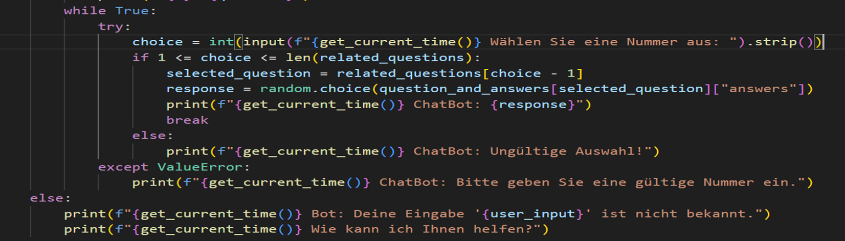
# New function to load Q&A data from a CSV file
def load_qna_from_csv(file_path): # NEW FUNCTION
qna_data = {}
try:
with open(file_path, mode='r', encoding='utf-8') as csvfile:
reader = csv.DictReader(csvfile)
for row in reader:
question = row["question"].strip().lower()
answers = [row[f"answer{i+1}"].strip() for i in range(4) if row.get(f"answer{i+1}")]
variants = [v.strip().lower() for v in row["variants"].split(";")]
keywords = [k.strip().lower() for k in row["keywords"].split(";")]
qna_data[question] = {
"answers": answers,
"variants": variants,
"keywords": keywords
}
except Exception as e:
print(f"{get_current_time()} ChatBot: Fehler beim Laden der Datei: {e}")
return qna_data
handle_input_user(user_input, question_and_answers
Jetzt muss der Benutzer die Nummer der Frage auswählen.
Wenn seine Auswahl gleich oder größer als 1 und zu diesem Zeitpunkt kürzer als die Länge von (bezogene_Frage) ist, geht der Chatbot zum Index und stellt die Frage.
Wenn der Benutzer etwas, aber keine ganze Zahl eingibt, wird ihm eine Fehlermeldung angezeigt. Deshalb verwenden wir (try - außer) und die Schleife wird fortgesetzt.
Wenn der Benutzer eine Ganzzahl wählt, stoppt (break-Anweisung) die Schleife.
13

Slide 14
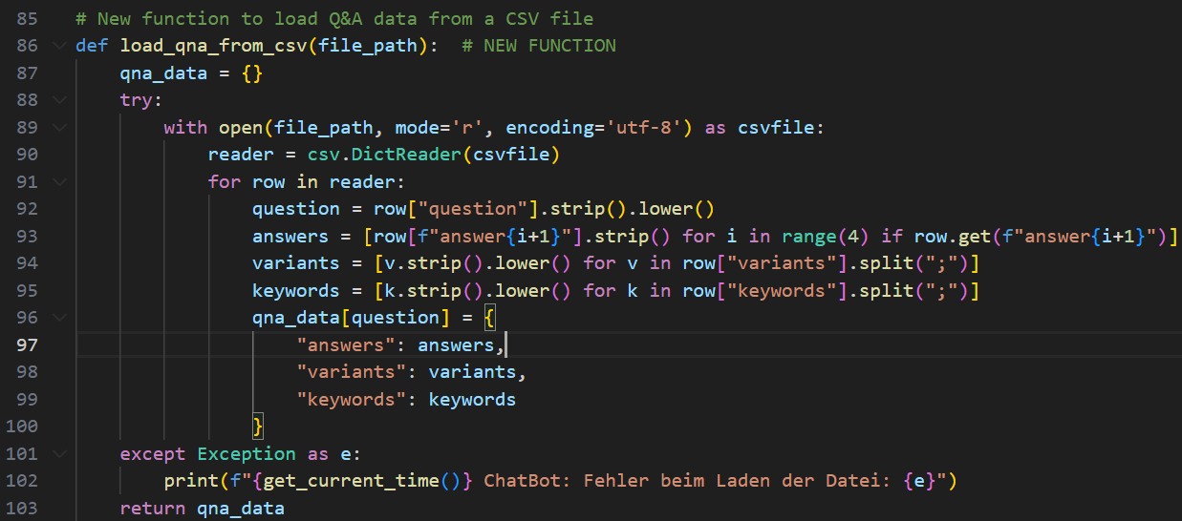
CSV-Datei (Funktion und Anwendbarkeit)
Funktionalität von load_qna_from_csv
Ermöglicht den Import von Fragen und Antworten aus einer CSV-Datei.
Liest strukturierte Daten: Fragen, Antworten, Varianten, Schlüsselwörter.
Vorteile der CSV-Integration
Skalierbarkeit: Erweiterung der Datenbank des Chatbots, ohne den Code zu ändern.
Flexibilität: Unterstützt mehrere Antworten, Synonyme und Schlüsselwörter für eine bessere Antwortübereinstimmung.
Dynamischer Import: Daten können während der Ausführung mit angegebenen Dateipfaden und -formaten geladen werden.
Verwendete Schlüssel-Tools
Bibliotheken: csv, datetime, argparse.
Fehlerbehandlung: Liefert klare Fehlermeldungen für fehlende oder ungültige Dateien.
14

Slide 15
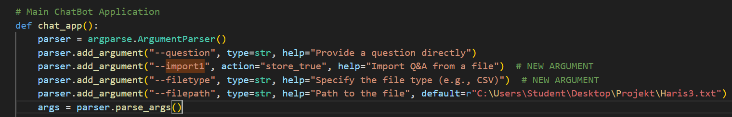
Datei-bezogene Funktionalität:
--import1: Löst den Import von Q&A-Daten aus einer Datei (z.B. CSV oder anderen Formaten) aus.
--filetype: Ermöglicht die Angabe des Dateityps (z.B. CSV, JSON).
--filepath: Definiert den Dateipfad, damit der Chatbot die Datei finden kann, mit einem Standard-Fallback-Pfad.
15

Slide 16
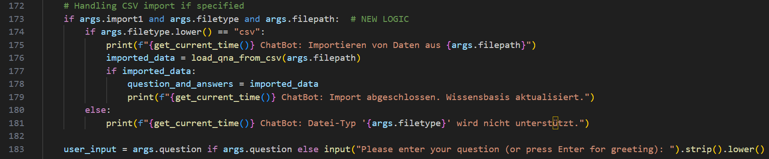
Handhabung des CSV-Imports (falls angegeben)
if args.import1 and args.filetype and args.filepath:
Stellt sicher, dass der Importprozess nur gestartet wird, wenn --import1, --filetype und --filepath angegeben sind.
imported_data = load_qna_from_csv(args.filepath)
Ruft die Funktion load_qna_from_csv auf, um Daten aus der CSV-Datei zu importieren.
question_and_answers = imported_data
Aktualisiert die Wissensbasis des Chatbots mit den importierten Q&A-Daten.
Wenn:
Gibt eine Erfolgsmeldung aus, nachdem der Import abgeschlossen ist.
Andernfalls:
Informiert den Benutzer, wenn der Dateityp nicht unterstützt wird.
16

Slide 17
Vielen Dank für Ihre Aufmerksamkeit
17

